Slide 1
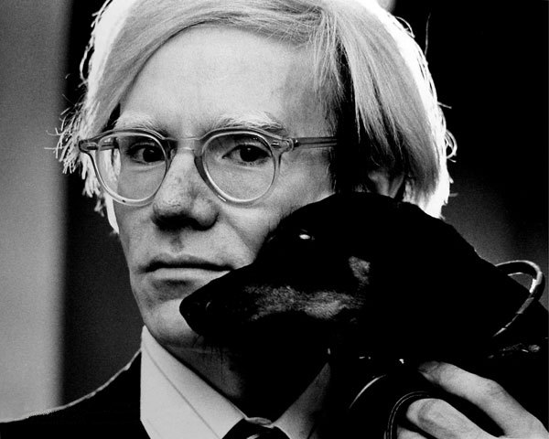
Andy Warhol
OTKRIJTE UMJETNOST , POZNATI UMJETNICI
Umjetnost u minuti: Andy Warhol
Cécile Martet , 6. kolovoza 2019 3 min čitanja 3496
Jedan od najcjenjenijih i najpoznatijih umjetnika 20. stoljeća, Andy Warhol potaknuo je umjetničku revoluciju u Americi. KAZoART-ovom Umjetnošću za minutu vratit ćemo vas na neke od najuzbudljivijih točaka u životu kralja pop-arta!
Andy Warhol bio je ...
1. Genij pop-arta i sitotiska
Nije tajna da je Andy Warhol obilježio umjetnost 20. stoljeća. Centralna figura pokreta Pop Art , istaknuo je svoje suvremene ikone pop kulture u djelima s ultra zasićenim bojama. Njegov je pristup bio jasan: da u središtu pozornosti bude hiper-konzumerizam američke kulture.
Andy Warhol bio je jedan od najcjenjenijih i najpoznatijih umjetnika 20. stoljeća, potaknuo je umjetničku revoluciju u Americi pokretom pop art.

Slide 2
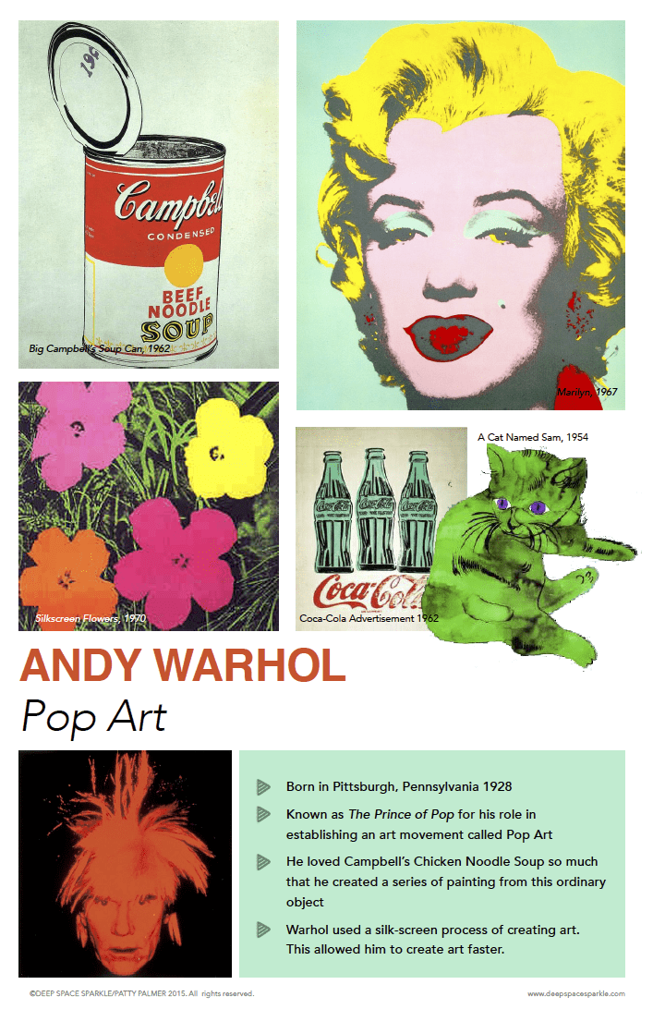
https://www.kazoart.com/blog/en/art-in-a-minute-andy-warhol/
http://modralasta.hr/clanak/andy-warhol-je-bio-ispred-vremena

Slide 3
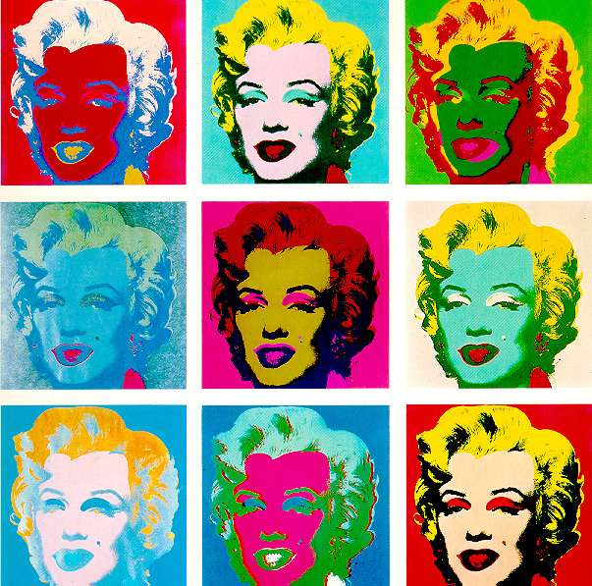

Slide 4
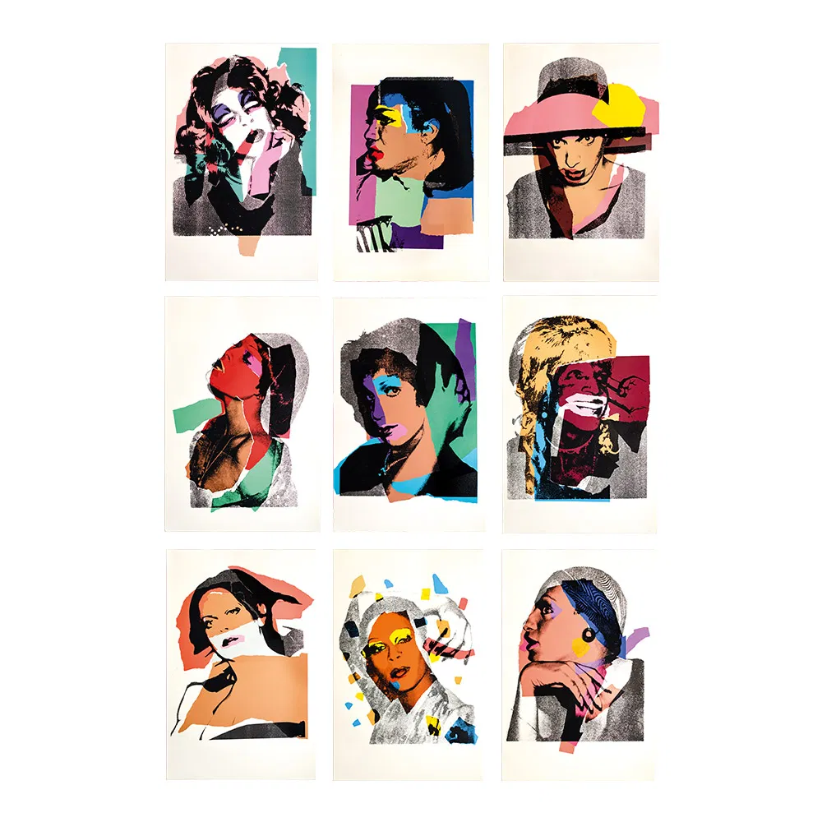
https://worldofwonder.net/andy-warhols-trans-drag-series-ladies-gentlemen-will-be-featured-at-the-tate-in-london/

Slide 5
Likovni sadržaji: portret/ autoportret; simbolika boje, pozitivni i negativni prostor plohe Likovna tehnika: kartonski tisak, kolaž
Slike preuzete s interneta, 2020.

